Slide 1

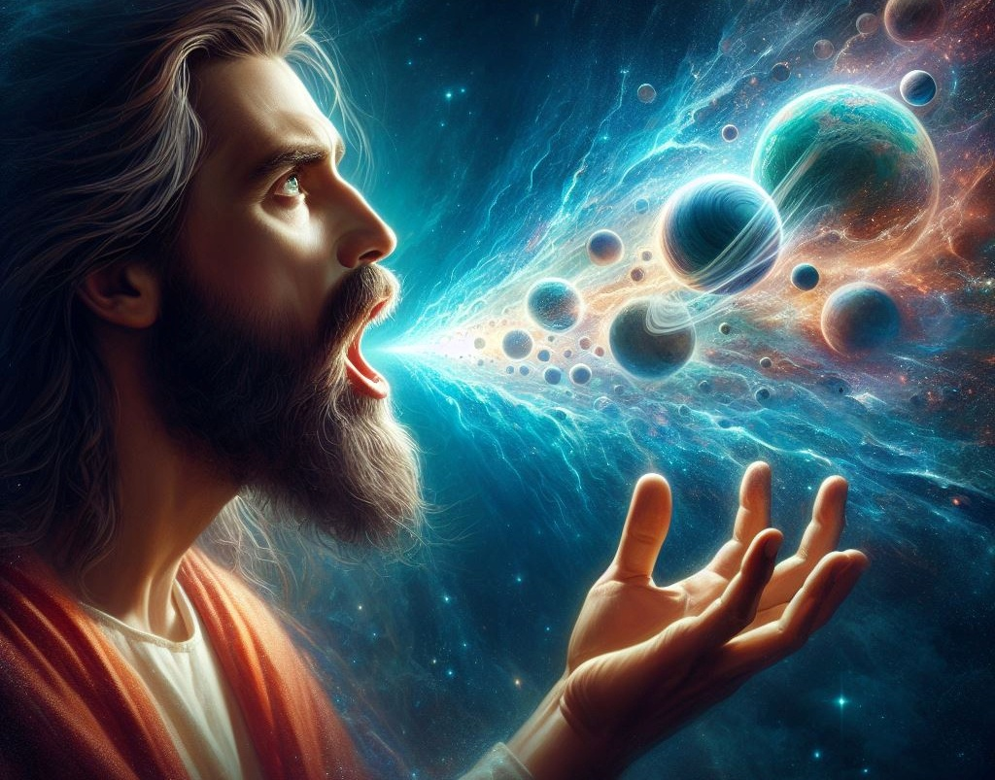
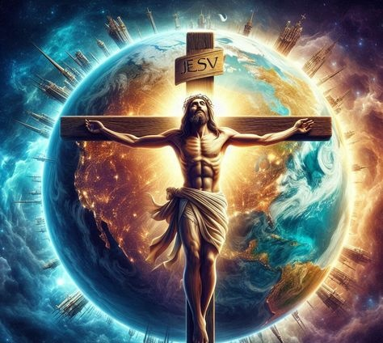
ትምህርት 8 ለ የካቲት 14/ 2018
የክርስቶስ ልዕልና

Slide 2
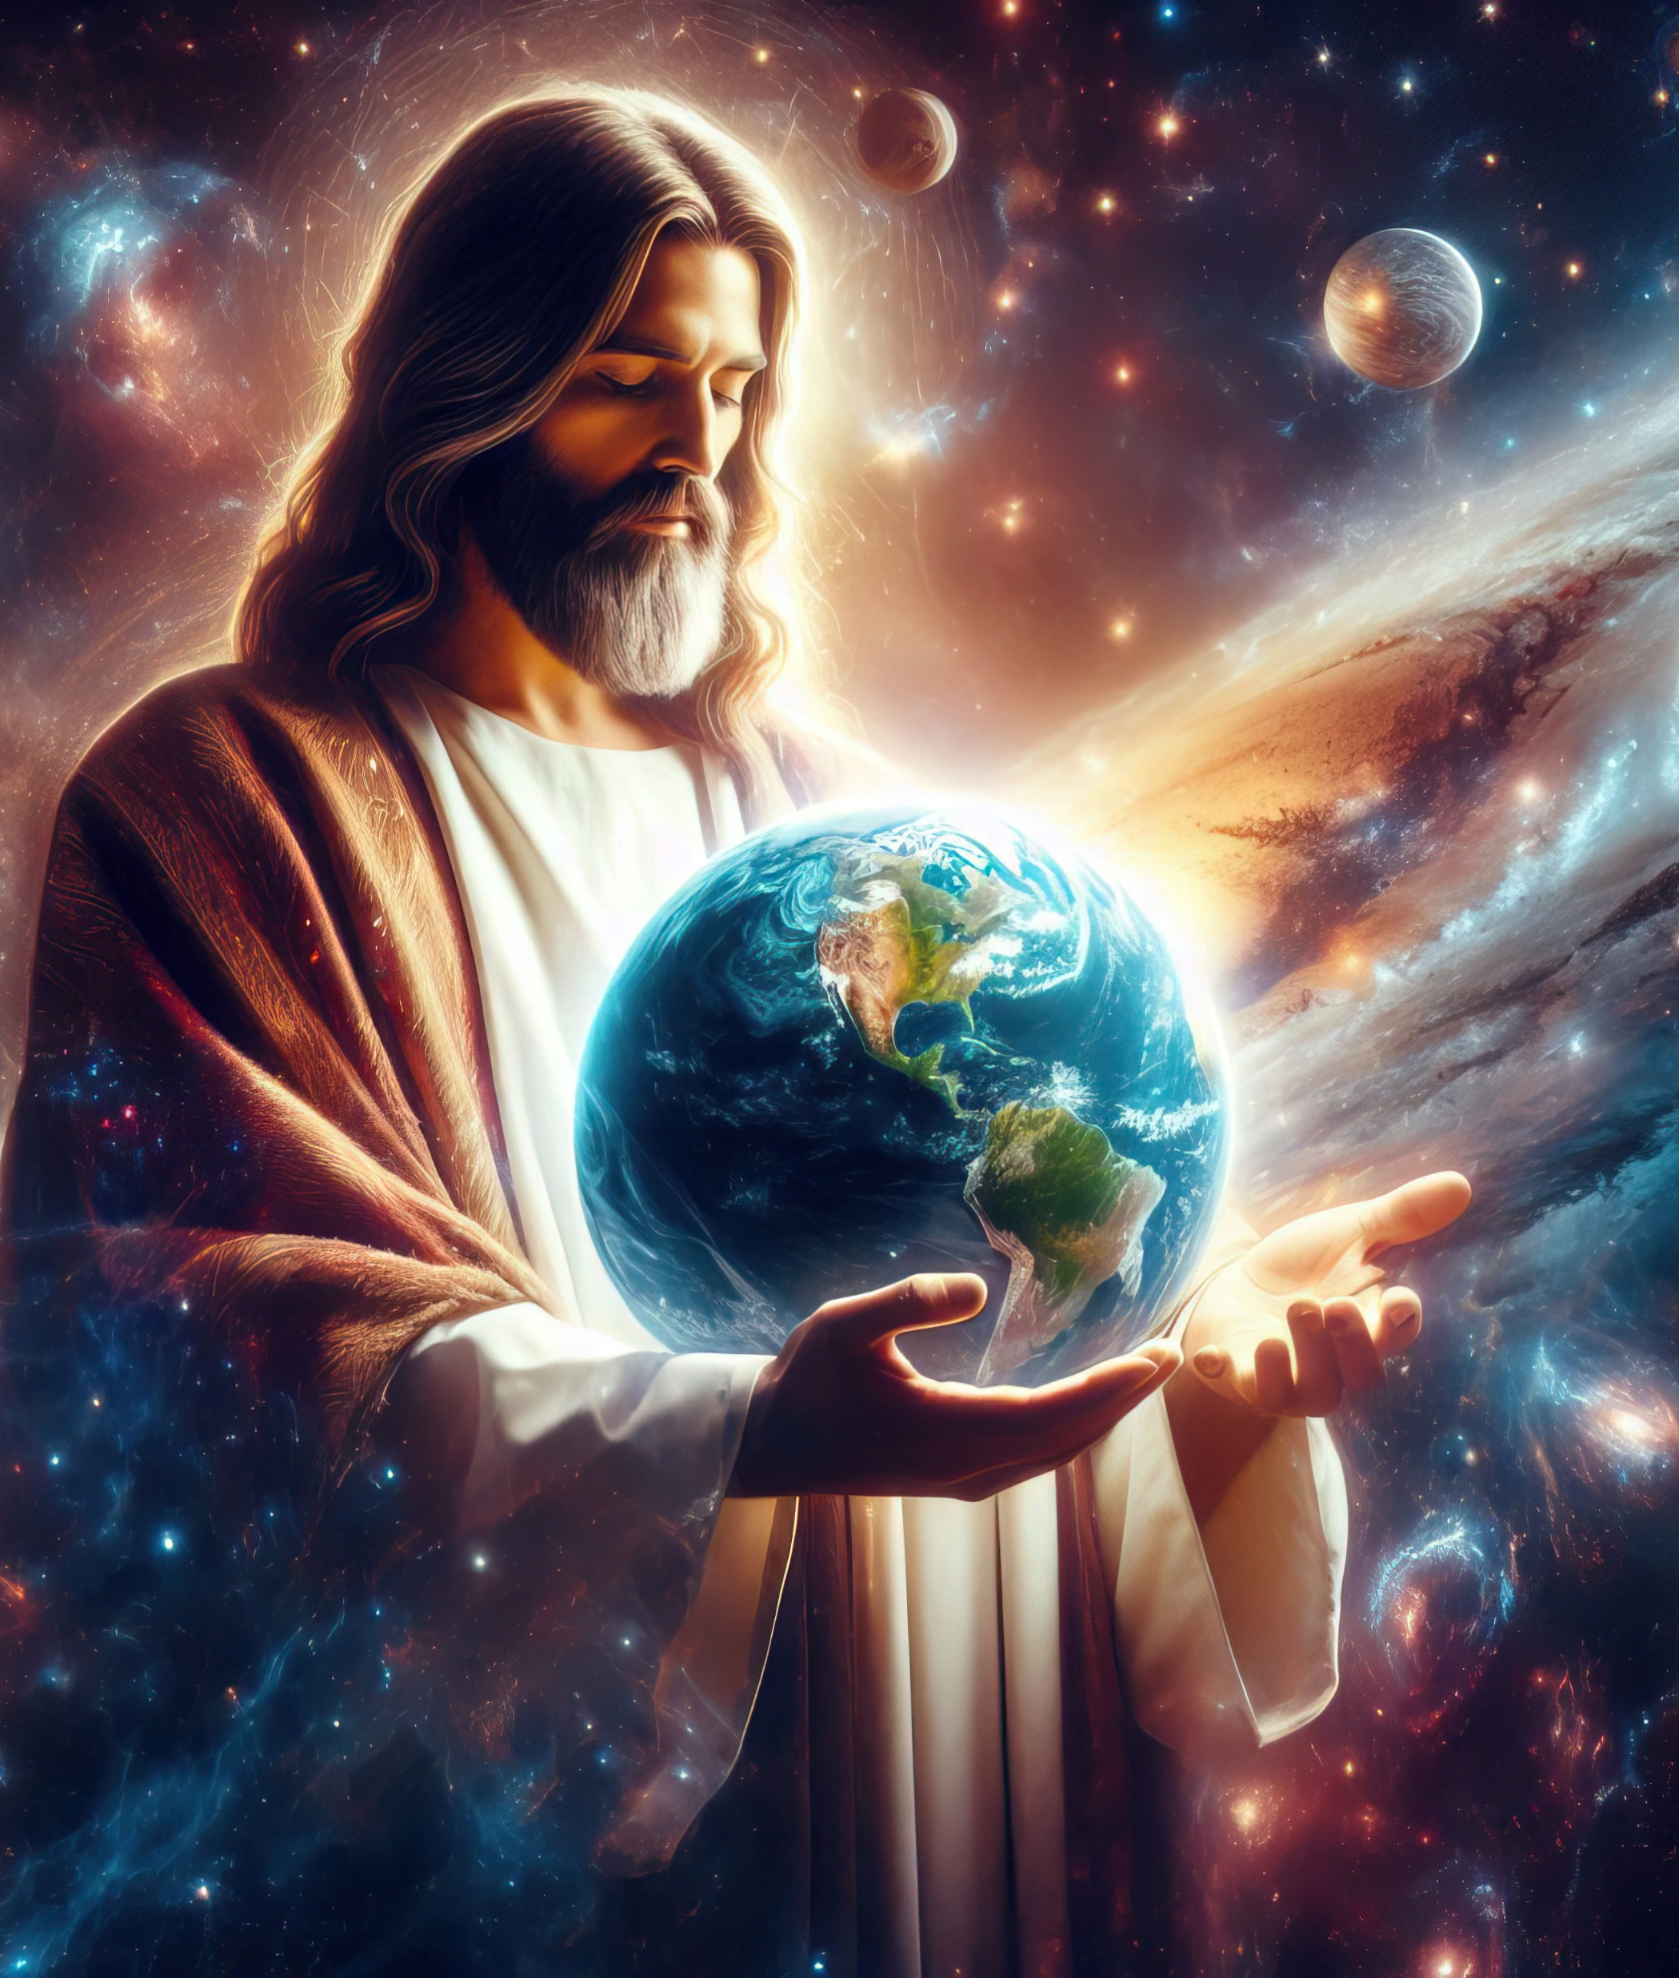
“እርሱም የማይታይ አምላክ ምሳሌ ነው፤ የሚታዩትና የማይታዩትም፥ ዙፋናት ቢሆኑ ወይም ጌትነት ወይም አለቅነት ወይም ሥልጣናት፥ በሰማይና በምድር ያሉት ሁሉ በእርሱ ተፈጥረዋልና ከፍጥረት ሁሉ በፊት በኵር ነው፤ ሁሉ በእርሱና ለእርሱ ተፈጥሮአል፤እርሱም ከሁሉ በፊት ነው ሁሉም በእርሱ ተጋጥሞአል።”
ቆላስይስ 1:15–17

Slide 3


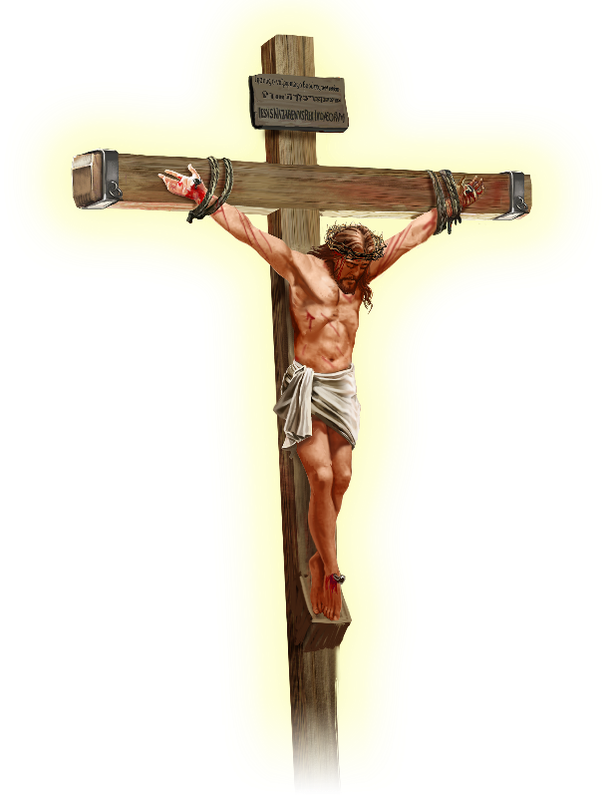






ኢየሱስ ለመላው ዓለማት፣ “በምድር ወይም በሰማያት ያሉትን ሁሉ” ሰላም እንዲወርድላቸው ማድረጉን ጳውሎስ ያውጃል (ቆላ 1:20)።
ሐዋርያው እዚህ ንግግር ላይ ከመድረሱ በፊት የኢየሱስን እውነተኛ ማንነት ሲያስረዳ እንመለከታለን። ይህም ማንነቱ ታላቅ መምህር፣ ወይም ታላቅ ሊቅ ወይም ነቢይ ወይም ሰባኪ ወይም የምስራችን የሚያበስር መልዕክተኛ አይደለም።
ኢየሱስን በእነዚህ ቃላት ተገልፆ እናገኘዋለን…
የእግዚአብሔር አምሳል (ቆላስይስ 1:15ሀ)
በኩር (ቆላስይስ 1:15ለ-17)
የቤተክርስቲያን ራስ (ቆላስይስ 1:18ሀ)
ፊተኛው (ቆላስይስ 1:18ለ)
አስታራቂ (ቆላስይስ 1:19-20)

Slide 4


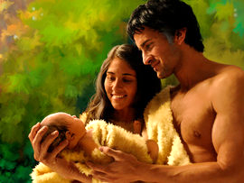


የእግዚአብሔር አምሳል
“እርሱም የማይታይ አምላክ ምሳሌ ነው” (ቆላስይስ 1:15ሀ)
አንድ ምስል የአንድ እውነተኛ አካል ምሳሌ (ፎቶግራፍ፣ ሀውልት) ወይም ደግሞ የምናባዊ አካል ምሳሌ ሊሆን ይችላል (ስዕል)። ነገር ግን መጽሐፍ ቅዱሳዊው የምሳሌ ጽንሰ ሃሳብ ከዚህ ያለፈ ነው።
እግዚአብሔር አዳምን እና ሔዋንን በእራሱ ምሳሌ እንደፈጠራቸው (ዘፍ 1:27) እንደዚሁ አዳምም ልጅን በምሳሌው እንደ መልኩ ወለደ (ዘፍ 5:3)። እነዚህ ምስሎች፣ ተምሳሌቶች ወይም ምናባዊ ስዕሎች አይደሉም። እነዚህ አካላዊ፣ ሥነ-ልቦናዊ እና ማህበራዊ አምሳሎች ናቸው…
ጳውሎስ የብሉይ ስርዓት ሕግ “ሊመጣ ያለው የበጎ ነገር እውነተኛ አምሳል ሳይሆን” ጥላ እንደሆነ ይናገራል (ዕብ 10:1)፤ ከዚህም “ምሳሌ”እና “እውነተኛው ነገር” አንድ መሆናቸውን እንመለከታለን።
አሁን ጥያቄው: ኢየሱስ እግዚአብሔርን የሚመስል ነው ወይስ ከእግዚአብሔር ጋር እኩል ነው? ኢየሱስ “እኔ ነኝ” የሚለውን መለኮታዊ ስያሜ ለራሱ በተደጋጋሚ ይጠቀማል: በተጨማሪም “እኔና አብ አንድ ነን” (ዮሐ 10:30)፣ “እኔን ያየ አብን አይቶአል” (ዮሐ 14:9) በማለት ይናገራል።

Slide 5

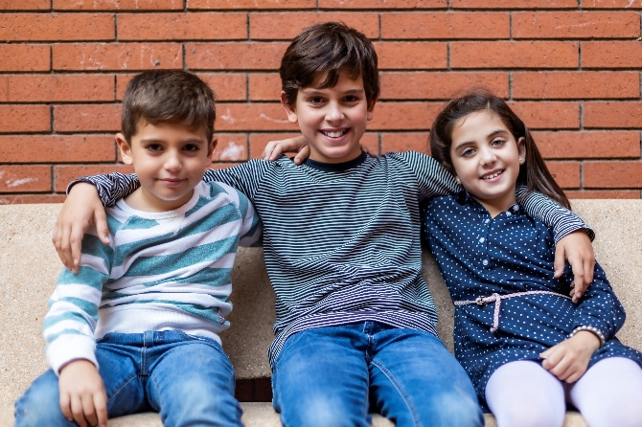


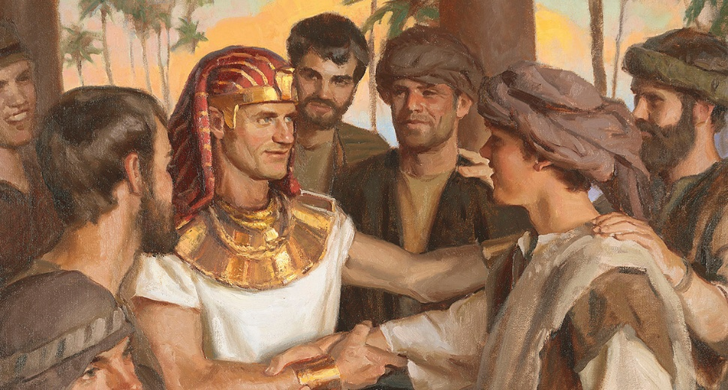
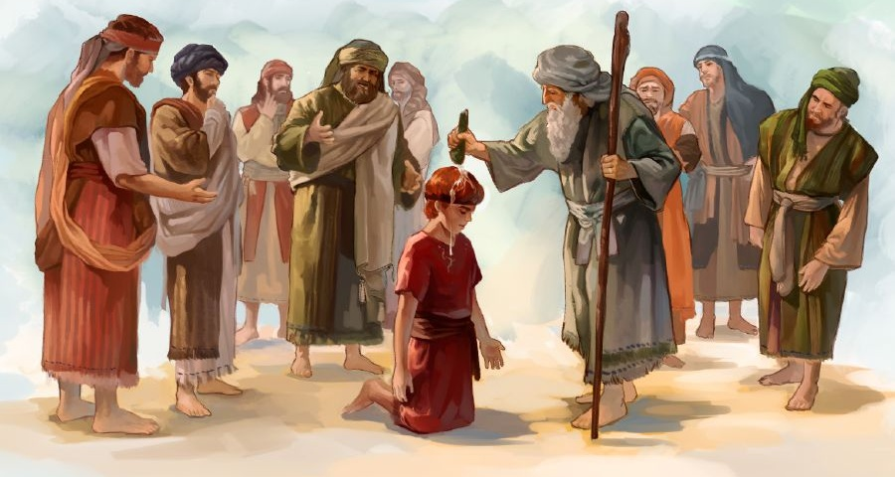

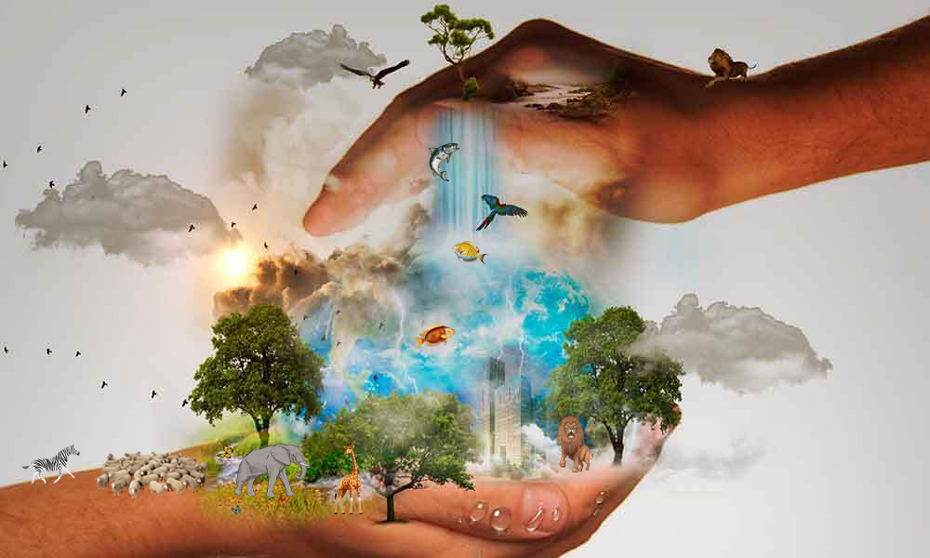
በኩር
“እርሱም ከሁሉ በፊት ነው ሁሉም በእርሱ ተጋጥሞአል።” (ቆላስይስ 1:17)
“በኩር” ማለት በመጀመሪያ የተወለደ ማለት ነው። ስለዚህም አንዳንዶች ኢየሱስ እግዚአብሔር በመጀመሪያ የፈጠረው ፍጡር ነው ብለው ያስተምራሉ (ቆላ 1:15)። ነገር ግን ልክ “ምሳሌ” እንደሚለው ቃል “በኩር” የሚለውም ቃል ሰፊ መጽሐፍ ቅዱሳዊ ትርጉም አለው።
በእስማኤል ምትክ የበኩር ልጅ የሆነው ይስሐቅ ነበር፤ በኤሳው ምትክ ደግሞ በኩር ያዕቆብ ነበር፤ በሮቤልም ምትክ ዮሴፍ በኩር ሆኗል፤ በኤልያብ ምትክ ደግሞ ዳዊት የበኩር ሆኖ ነበር (መዝ 89:27)። እነዚህ ሁሉ የበኩር ልጆች የሆኑት በመጀመሪያ በመወለዳቸው ሳይሆን ከወንድሞቻቸው የበላይ በመሆናቸው ነው።
ጳውሎስ በቆላስይስ ስለዚህ የበላይነት ያብራራል። ስለዚህ ጉዳይ ምንንነት ጥርጣሬን ለማስወገድ ሁለት መለኮታዊ ስራዎችን አያይዞበት እንመለከታለን: አንዱ የሁሉም ነገር መፈጠር ሲሆን (ቆላ 1:16፣ ኢሳ 45:18)፤ ሁለተኛው ደግሞ የፍጥረት መጽናት ነው (ቆላ 1:17፣ መዝ 119:91)።

Slide 6



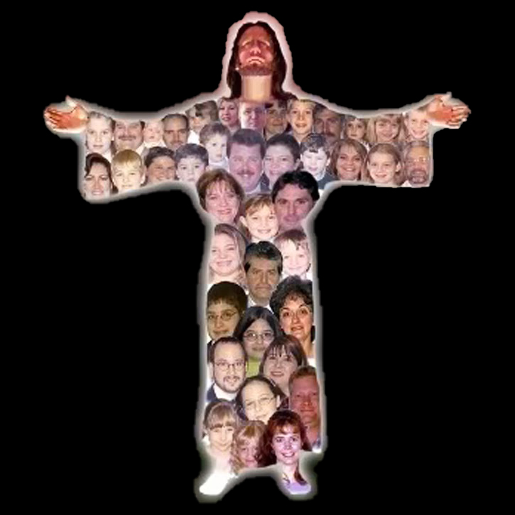
የቤተክርስቲያን ራስ
“እርሱም የአካሉ ማለት የቤተ ክርስቲያን ራስ ነው” (ቆላስይስ 1:18ሀ)
በአንዳንድ ቋንቋዎች (ለምስሌ እንደ ካታላን እና ኢንግሊዘኛ) “ራስ” የሚለው ቃል ከቀጥታ ትርጉሙ ባለፈ “አብይ” ወይም “ዋና” ተብሎ ሊተረጎም ይችላል። በዕብራይስጡም እንደዚሁ ነው። ለምሳሌ “ለእነርሱም አንድ አለቃ ይሾማሉ” (ሆሴዕ 2:2) ተብሎ የተተረጎግመው “ለእነርሱም አንድ ራስ ይሾማሉ” ከሚለው ነው።
ሁላችንም እናስፈልጋለን (1 ቆሮ 12:15)
እያንዳንዱ የራሱ ሚና እና አስፈላጊነት አለው (1 ቆሮ12:17)
ማንንም ማግለል አንችልም (1 ቆሮ 12:21)
ማንም “የበታች” የሆነ አማኝ የለም (1 ቆሮ 12:22-24)
እርስ በራሳችን ሌላውን መንከባከብ አለብን (1 ቆሮ 12:25-26)
ጳውሎስም ይህንን ቃል ለክርስቶስ ሲጠቀመው አጠቃቀሙ በዚህ መልክ ነው (ቆላ 1:18ሀ)።
ደግሞም ጳውሎስ አካል ለተባለውም ሌላ ትርጓሜን ይሰጠዋል። ክርስቶስ ራስ ከሆነ እኛ ማለትም ቤተክርስቲያን ደግሞ አካሉ ነን። ከዚህ ሃሳብ በመነሳት:

Slide 7


ፊተኛው
“እርሱም በሁሉ ፊተኛ ይሆን ዘንድ፥ መጀመሪያ ከሙታንም በኵር ነው።” (ቆላስይስ 1:18ለ)
“ፊተኛ” ተብሎ የተተረጎመው ቃል አርሼ archē (ἀρχή) ከሚለው የግሪክ ቃል ሲሆን ትርጉሙም የመጀመሪያ፣ ምንጭ፣ መገኛ፣ የመጀመሪያ መንስኤ ወይም ዋነኛ ተብሎ ሊተረጎም ይችላል። ደግሞም እንደ አውዱ ገዢ፣ ኃያል ወይም ባለሥልጣን ተብሎ ሊተረጎም ይችላል።
ይህ ቃል በክርስቶስ ላይ ሲውል ሁሉንም ትርጉም ጠቅልሎ መውሰድ ይችላል ማለት እንችላለን (ቆላ 1:18)። ኢየሱስ የሁሉም ነገር ምንጭ [የእግዚአብሔር ምሳሌ]፣ ሁሉም ነገር የተፈጠረበት ዓላማ [የፍጥረት በኩር] እና የበላይ ገዢ [ራሱ] ነው። ይህ ሁሉ ልዕልናውን ያሳያል።
ጳውሎስ “ከሙታንም በኵር” የሚለውን ማዕረግ ያክልበታል (ምንም እንኳን ከሞት በመጀመሪያ የተነሳ ኢየሱስ ሳይሆን ሙሴ ቢሆንም ማለት ነው)። በሞት ላይ የተቀዳጀው ድል በኃጥያት ላይ ድል መንሳቱንና እኛንም በራሱ አምሳል ዳግም የመፍጠር ኃይሉን የሚያመላክት ነው።

Slide 8

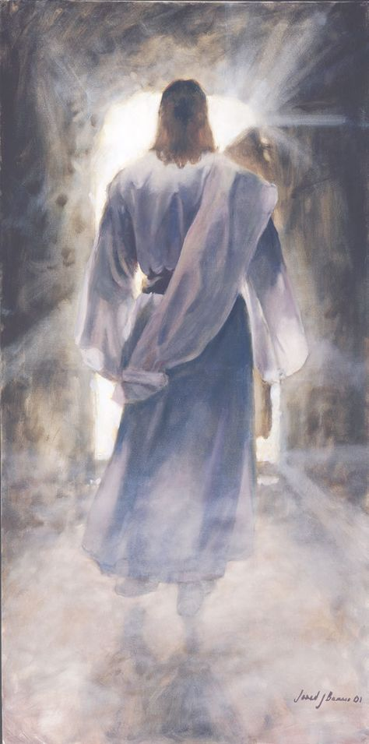



አስታራቂ
“በእርሱም በኩል በመስቀሉ ደም ሰላም አድርጎ በምድር ወይም በሰማያት ያሉትን ሁሉ ለራሱ እንዲያስታርቅ ፈቅዶአልና።” (ቆላስይስ 1:20)
ኢየሱስ የፈጸመው ድርጊት ከሁሉም በፊት እንዲሆን አድርጎታል። ክርስቶስ እንደ ጳውሎስ አነጋገር የዚህ ሁሉ ማዕረግ ባለቤት ለመሆን የተገባው የሆነው “እግዚአብሔር ሙላቱ ሁሉ በእርሱ እንዲኖር” ስለፈቀደ ነው (ቆላ 1:19)። በሌላ አነጋገር ኢየሱስ ፍጹም አምላክ እና ፍጹም ሰው ነው። “ጸጋንና እውነትንም ተመልቶ […] ክብሩን አየን።” (ዮሐ 1:14)።
ኢየሱስ በመስቀል ላይ በመሞቱና ዳግም ከሞት በመነሳቱ ሰውን ከእግዚአብሔር ጋር ለማስታረቅ አስፈላጊ የሆኑ ቅድመ ሁኔታዎችን አሟልቷል (ቆላ 1:20)።
“በምድር ያሉትን” ማስታረቁ ግልጽ ነገር ነው። ነገር ግን በሰማይ ያሉትን ከራሱ ጋራ የሚያስታርቀው እንዴት ነው?
መላው የእግዚአብሔር ፍጥረታት የክፉን እውነተኛ ማንነት በግልጽ ማየት ችለዋል። ስለዚህም የእግዚአብሔር ባህሪ በምድርና በሰማይም ላይ ተቀባይነት አግኝቷል።

Slide 9

“ኢየሱስ የእግዚአብሔርን ደስታ መፈጸም የሚያስደስተው፣ ውዱ የመላዕክት አዛዥና የሰማይ ሞገስ ነበር። ከእግዚአብሔር ጋር አንድ የሆነ “በአባቱ እቅፍ ያለ” (ዮሐ 1:18) ቢሆንም የሰው ልጅ በኃጥያትና በአበሳ በጠፋ ጊዜ ከእግዚአብሔር ጋር እኩል መሆንን ሊመኝ አልወደደም። ከዙፋኑ ወረደ፣ ዘውዱንና በትረ መንግሥቱን ተወ ከዚያም መለኮታዊነቱን በሰብአዊነት ሸፈነው። የሰውን ልጅ ከራሱ ጋራ በዙፋኑ ላይ ከፍ አድርጎ ለማስቀመጥ እራሱን እስከ መስቀል ሞት ድረስ እንኳን አዋረደ። […] በፍቅር አብን ሊገልጥና ሰውን ከእግዚአብሔር ጋር ለያስታርቅ መጣ።”
EGW (Selected Messages, Volume 1, p. 321)

